Slide 1
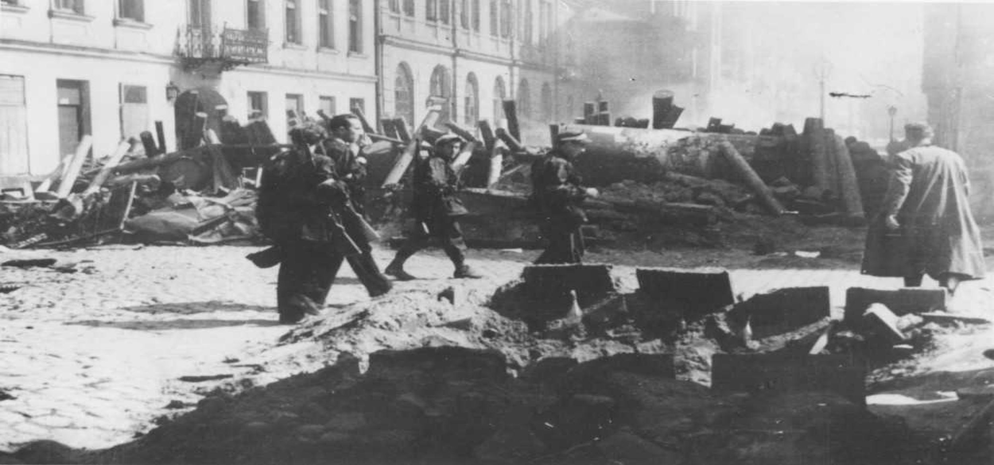

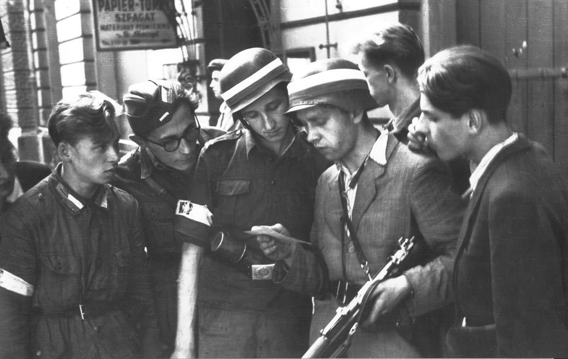
Powstanie Warszawskie
Gabriela Klinger

Slide 2
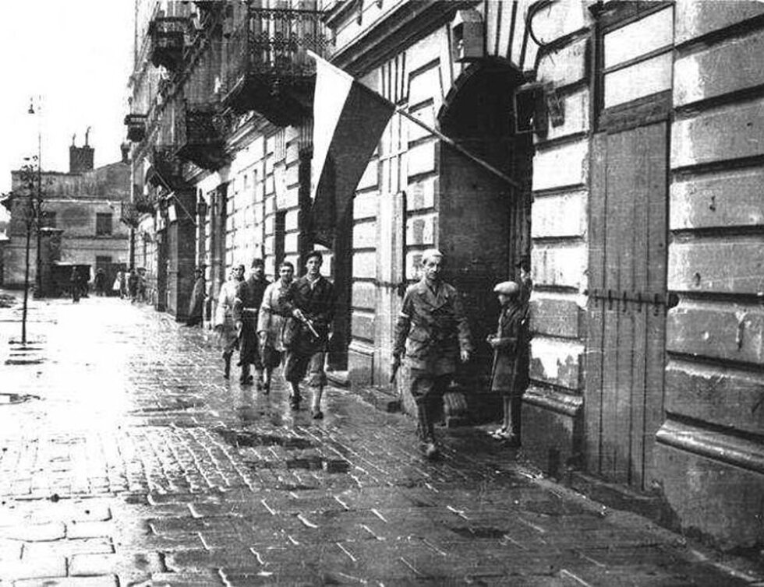
O powstaniu
O Powstaniu Warszawskim
Decyzja o walce z Niemcami w Warszawie podjął gen. Tadeusz Komorowski „Bór” 22 lipca. Decyzja nie była konsultowana z władzami w Londynie. Pozostawało tylko ustalić dokładny termin rozpoczęcia walki, z którym czekano, aż front zbliży się do Warszawy. W sztabie oceniano, ze Armia Krajowa będzie w stanie utrzymać miasto zaledwie kilka dni, dlatego sukces powstania uzależniono od szybkiego załamania wojsk niemieckich i wkroczenia Rosjan do miasta.
Pierwsze strzały w Powstaniu Warszawskim zostały oddane przed godz. 14 na Żoliborzu, gdzie żołnierze drużyny Zdzisława Sierpińskiego transportujący broń dla oddziału Zgrupowania „Żniwiarz” wdali się w potyczkę z niemieckim patrolem. Również w innych dzielnicach walki miały miejsce jeszcze przed godziną „W”. Na Woli i Śródmieściu Północnym rozpoczęły się ok. 16. Dzięki temu i dzięki meldunkom konfidentów, Niemcy mogli trochę wcześniej ogłosić alarm (o godz. 16:30) i przygotować się na uderzenie powstańców. Jednak nie byli już w stanie zapobiec wybuchowi powstania.
Powstanie Warszawskie wybuchło 1 sierpnia 1944 roku. To jedno z najtragiczniejszych wydarzeń w polskiej historii. Powstanie trwało 63 dni i pochłonęło dziesiątki tysięcy ofiar, z czego większość stanowiły ofiary cywilne. Przypominamy najważniejsze fakty i wydarzenia dotyczące Powstania Warszawskiego.

Slide 3
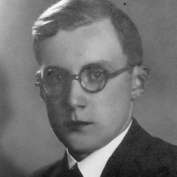
Wywiad z Janem Ołdakowskim
Powstańcy to są ludzie, którzy zachęcają do budowania kapitału społecznego. Uważali, że człowiek wtedy się realizuje, kiedy ma wiele relacji z innymi, kiedy potrafi pomagać innym, ale też umie zauważyć, że trzeba komuś pomóc, stanąć w obronie wartości albo przeciwstawiać się złym zamiarom. Staramy się budować w młodych ludziach przekonanie, że jeżeli chcą dziedziczyć po powstańcach warszawskich, to powinni być jak oni – nie tylko przez gotowość oddania życia w walce, bo mam nadzieję, że nie będą musieli tego robić, ale przez te cechy. Nie trzeba czekać na powstanie, żeby naśladować powstańców – można zacząć tu i teraz.
Jan Ołdakowski: – Dla mnie piękni byli powstańcy. Ich twarze. W uwiecznionej w powstańczych kronikach filmowych długiej kolejce po wodę stoją mieszkańcy Warszawy i są dla siebie wspaniali. Ci walczący i cywilni – mieli poczucie, że stanowią wspólnotę przeciwstawiającą się złu. Paradoksalnie, ta nieponumerowana Rzeczpospolita, która istniała przez dwa miesiące, była przez nich przeżyta. Stanowiła państwo silnie obywatelskie.

Slide 4
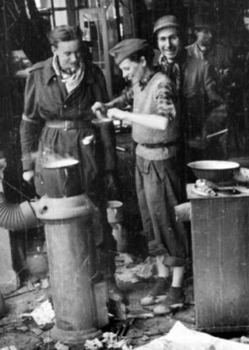
Powstanka, Halina Regulska, która w czasie walk pracowała w żołnierskiej kuchni, wspominała, że około godziny czternastej frontowa stołówka się zapełniała. Młodzi żołnierze przychodzili w dobrych nastrojach i żartowali.
Początki nie zapowiadały katastrofy. W pierwszych dniach walk uczestnicy powstania nie musieli się martwić o wikt. Akowcy i osoby powiązane z podziemiem przed godziną „W” zaczęły skrupulatnie gromadzić żywność. Z dużą pomocą podwarszawskich dworów ziemiańskich i różnych osób prywatnych magazynowali worki z kawą, herbatą, cukrem, ziemniaki, kapustę, przetopiony tłuszcz i inne równie podstawowe i niezbędne artykuły.
Powstanka, Halina

Slide 5
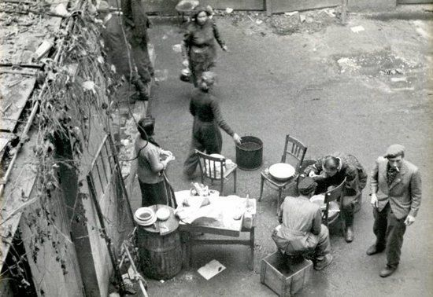
Co jedli powstańcy ?
Przez pierwsze dwa tygodnie zupa była wspaniała i zaspokajała w pełni młode apetyty. Później o zaopatrzenie było coraz trudniej. W początkach powstania obsługa gospody miała jednak co gotować. Kobiety robiły zacierki, krajały zwały koniny i gotowały fasolę. Z tego wychodziła treściwa zupa.
Niektóre osoby mogą się wzdrygnąć na myśl o jedzeniu koniny, jednak okupacyjna i powstańcza rzeczywistość nie pozostawiała miejsca na sentymenty. Początkowo koń służył w mieście jako zwierzę pociągowe. Ciągnąc wóz, transportował po Warszawie np. rannych do szpitala, czy kartofle bohatersko wykopywane przez powstańców pod ogniem nieprzyjaciela.
Czasem zdarzało się i tak, że danego dnia stołówka obiadu wydać nie była w stanie w ogóle. Kucharki robiły, co mogły. Niestety w żaden sposób nie były w stanie przezwyciężyć jednej konkretnej przeciwności – ostrzału artyleryjskiego. Gdy Niemcy strzelali gdzieś blisko, wszystko waliło się, paliło i sypało na głowę, a w konsekwencji i do gara z zupą.
Jedliśmy od przypadku do przypadku. Gdy zajmowaliśmy mieszkania i domy, to często tam znajdowaliśmy jakieś zapasy. Czyli na ogół kaszę pół na pół z robakami, czasem suchary, w wyjątkowych przypadkach konserwy. Pamiętam, że raz uśmiechnęło się do mnie szczęście i znalazłam butelkę z topionym masłem.

Slide 6
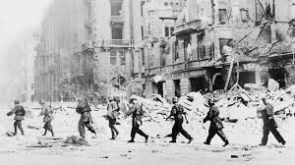
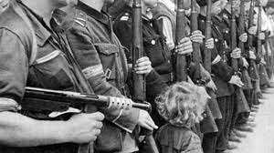
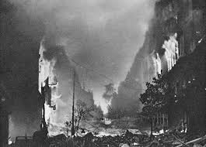
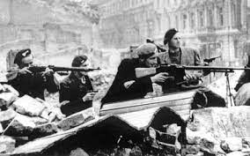
Powstanie Warszawskie – tragiczne liczby
16 tys. – według szacunków tylu powstańców straciło życie w walkach o stolicę.
Rannych zostało 25 tys. powstańców, w tym 6,5 tys. ciężko rannych.
10 tys. hitlerowców – tylu z nich według szacunków zginęło podczas tłumienia powstania.
150-180 tys. – szacunkowo tyle ofiar cywilnych pochłonęło powstanie.
12 ton popiołów podchodzących ze spalonych zwłok zamordowanych Polaków zebrano na Woli.
72 proc. zabudowy mieszkalnej, 90 proc. zabytków – to skala zniszczeń Warszawy.

Slide 7
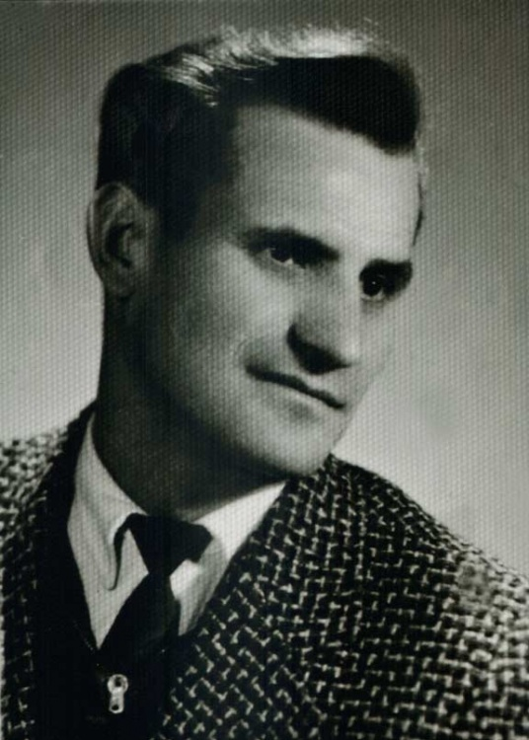
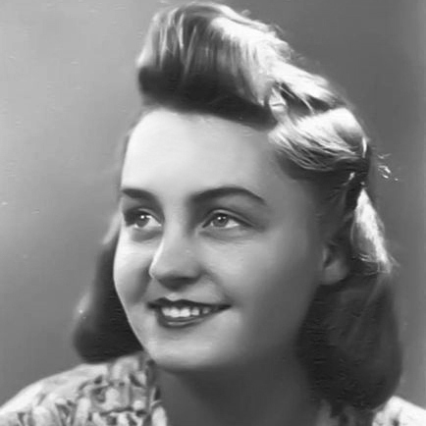
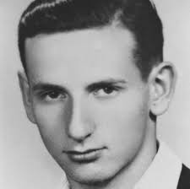
Mówią powstańcy
Barbara Cesarska |ur. 1929
Na każdym podwórzu były kapliczki. Były już także podczas okupacji, ale podczas Powstania stały się właściwie ołtarzem, gdzie odbywały się modły, gdzie śpiewało się pieśni religijne i patriotyczne. Pamiętam jedno, bardzo uroczyste nabożeństwo, nawet przyszedł ksiądz. To było 15 sierpnia. Wtenczas pierwszy raz dowiedziałam się, że to jest Dzień Żołnierza. Była wielka uroczystość, bo i chłopcy byli. Była msza polowa.
Alina Gieburowska |ur. 1925
Nasi chłopcy mieli za zadanie zdobyć aleję Na Skarpie, w górze Frascati. Tam byli ulokowani Niemcy; zajmowali Sejm i wszystkie obiekty. Codziennie były wypady na Frascati, ale niestety bez powodzenia. Nie było możliwe ich zdobycie, bo Niemcy byli bardzo obwarowani. Oni nas tam bardzo nękali. Coraz więcej było rannych, coraz więcej ściągałyśmy zabitych, rannych, z pola.
Aleksander Kaczorowski |ur. 1927
Przebywałem w pałacu Tyszkiewiczów, kiedy Niemcy przypuścili atak. Widziałem, jak wielu z nas zginęło i było rannych. Ja na szczęście przeżyłem.
Andrzej Dławichowski |ur. 1929
4 sierpnia przeprowadzili to natarcie, zostały te bunkry zlikwidowane, niemieckie. Tam nawet jeden ciężki karabin maszynowy był zdobyty. Pomiędzy Różaną a Szustra jest taki placyk. I na ten placyk wychodziła taka ogromna brama, skąd wybiegały sanitariuszki z noszami po rannych, którzy leżeli na tym placu. Podziwiałem te dziewczyny. Aż się płakać chce, dosłownie, jak się wspomina to, jakie one dzielne były.

Slide 8
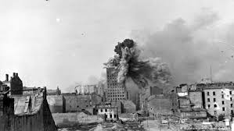
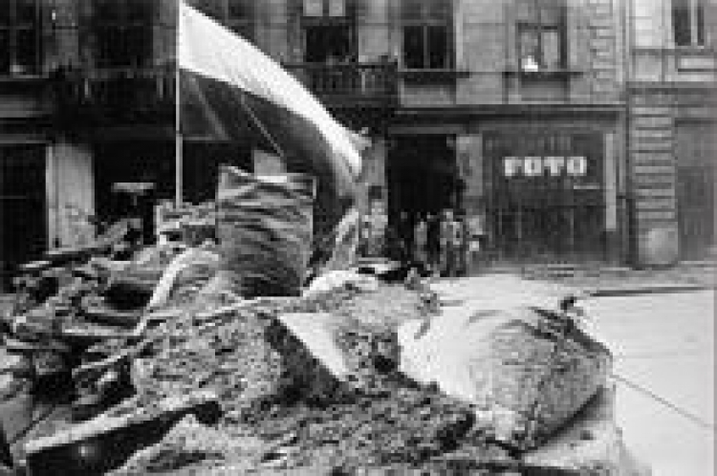
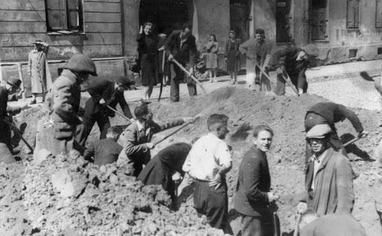
Koniec:)
Dziękuje za obejrzenie prezentacji

